Slide 1
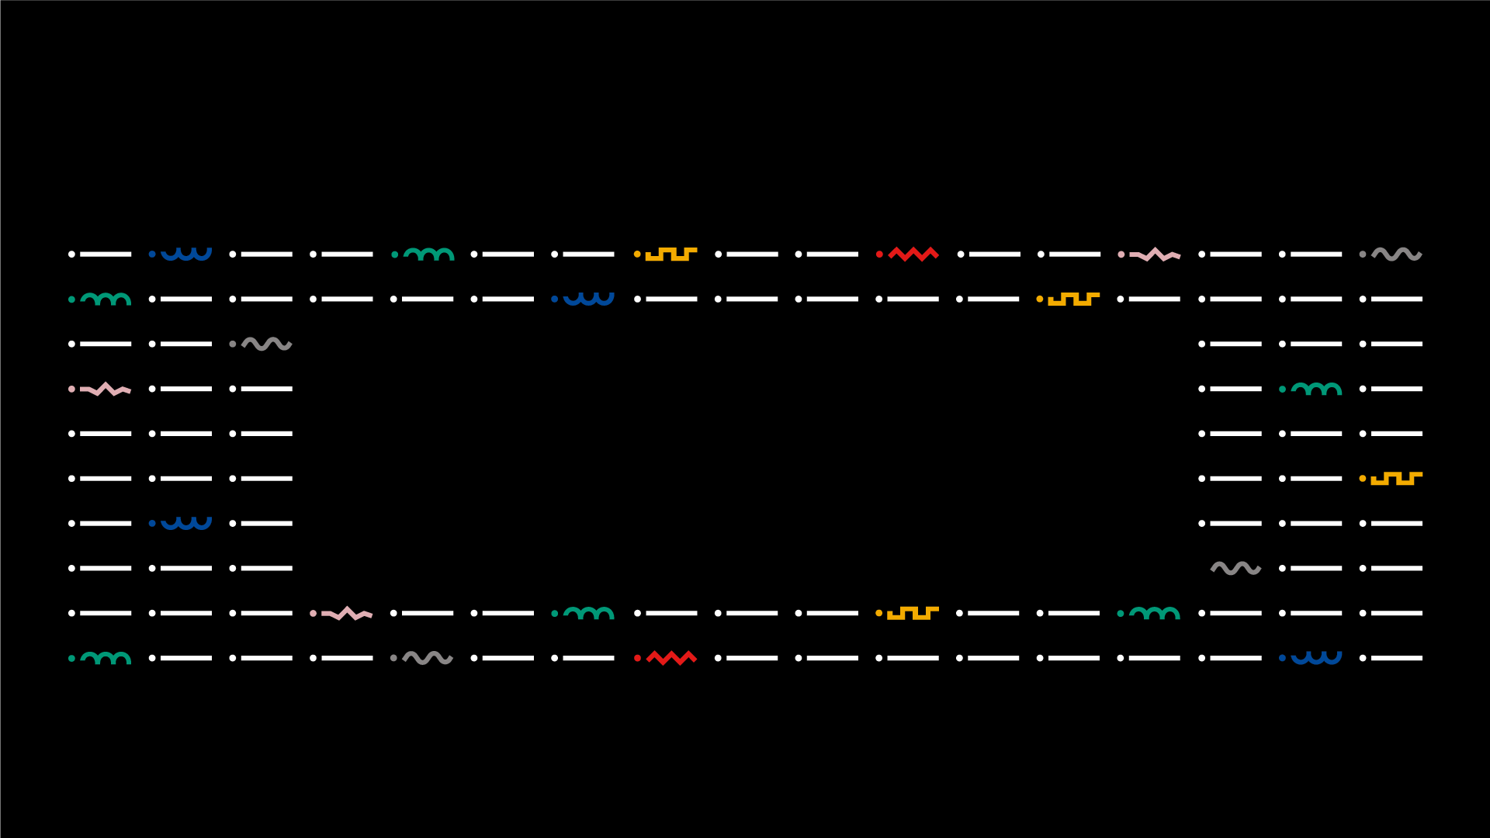

Integração de Sistemas
Implementação do tutorial sobre XML em Java
N.º 20749 – Basilio Barbosa
Orientador(es):
Professor Doutor Jorge Ribeiro, Professor Luís Teófilo
Licenciatura em Engenharia Informática | Escola Superior de Tecnologia e Gestão| Unidade Curricular: IS | Ano Letivo 2020/2021

Slide 2


■ Sumário
Graduation IN Informatics engineering
1. Introdução e Objectivos
2. Tutorial sobre XML em Java
2.1 Document Object Model (DOM)
2.2 Simple API for XML (SAX)
2.3 JDOM XML Parser
2.4 Java API for XML Processing (JAXP)
2.5 Java Architecture for XML Binding (JAXB)
@Basilio Barbosa | Unidade Curricular: IS – Ano Letivo 2022/2023
- 2 -

Slide 3
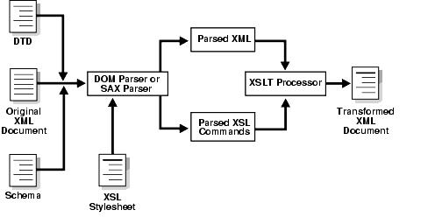
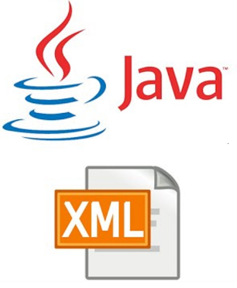
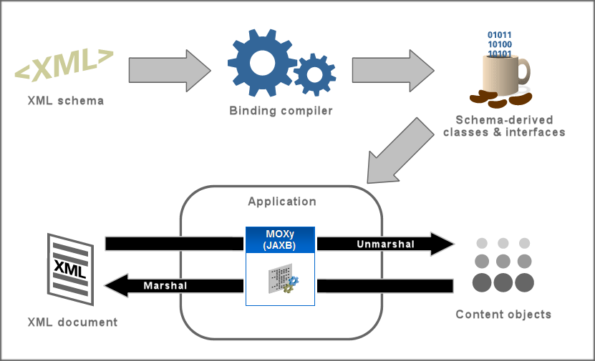
■ 1. Introdução e Objectivos
Graduation IN Informatics engineering
■ Com o desenvolvimento deste trabalho pretende-se demonstrar o que se aprendeu em ambiente de sala de aula na Unidade Curricular de IS – Integração de Sistemas, lecionada pelos docentes Jorge Ribeiro e Luís Teófilo. Foram disponibilizados todos os ficheiros necessários no moodle para que os tutoriais fossem realizados com sucesso.
@Basilio Barbosa | Unidade Curricular: IS – Ano Letivo 2022/2023
- 3 -

Slide 4

■ 2. Tutorial sobre XML em JAVA
Graduation IN Informatics engineering
■ Para todos os exercícios, tivemos de executar o mesmo procedimento: foram necessárias 3 linhas de comando, nas quais, uma funciona como servidor, outra como cliente e outra para o localhost. Primeiramente, definiu-se sempre a CLASSPATH em todas as janelas através do comando SET, seguidamente, tivemos de executar o ficheiro FileServer para criar o servidor, através do comando java. Depois executamos o ficheiro FileClient através do comando java, indicando qual o ficheiro XML que queriamos enviar.
Nota: Foi utilizado o portmap que é um programa que mapeia dinamicamente portas TCP/UDP para serviços do tipo RPC. Este tipo de comunicação é utilizado entre processos de diferentes máquinas numa rede, podendo assim controlar uma grande quantidade de portas.
@Basilio Barbosa | Unidade Curricular: IS – Ano Letivo 2022/2023
- 4 -

Slide 5
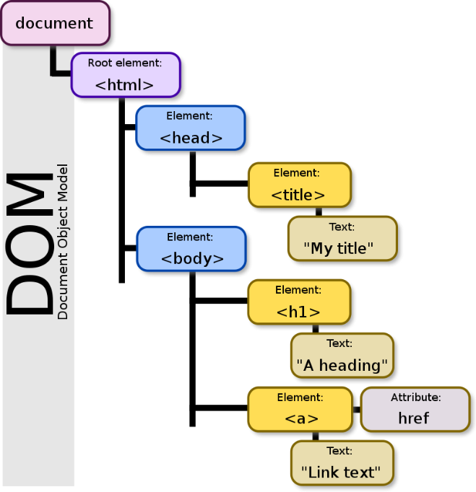
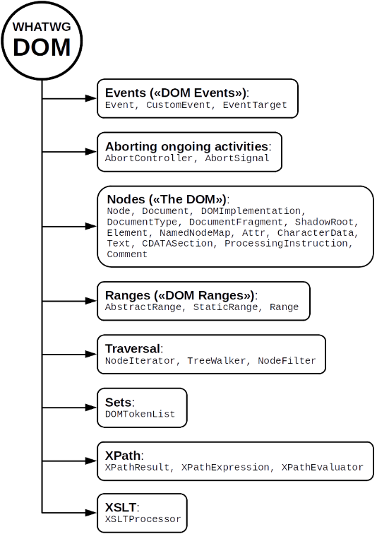
Graduation IN Informatics engineering
■ 2.1 Document Object Model (DOM)
■ O DOM(Document Object Model) é uma interface de linguagem que trata documentos XML ou HTML como uma estrutura de árvore em que cada nó é um objeto que representa uma parte do documento. É permitido alterar a estrutura, estilo e conteúdo do documento através de programas. O DOM opera no documento como um todo, construindo a árvore de sintaxe abstrata completa do documento para conveniência do utilizador.
@Basilio Barbosa | Unidade Curricular: IS – Ano Letivo 2022/2023
- 5 -

Slide 6
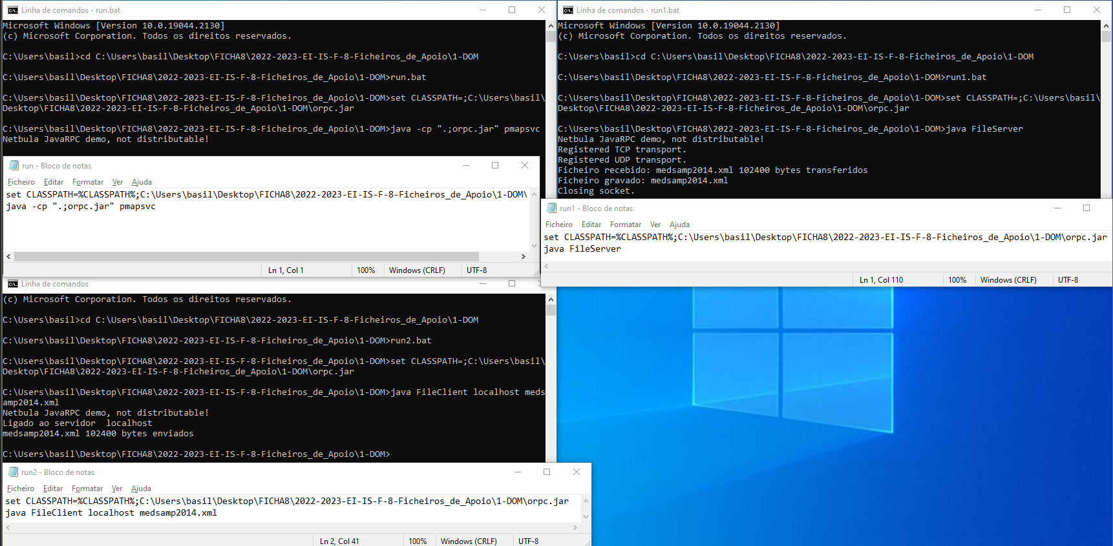
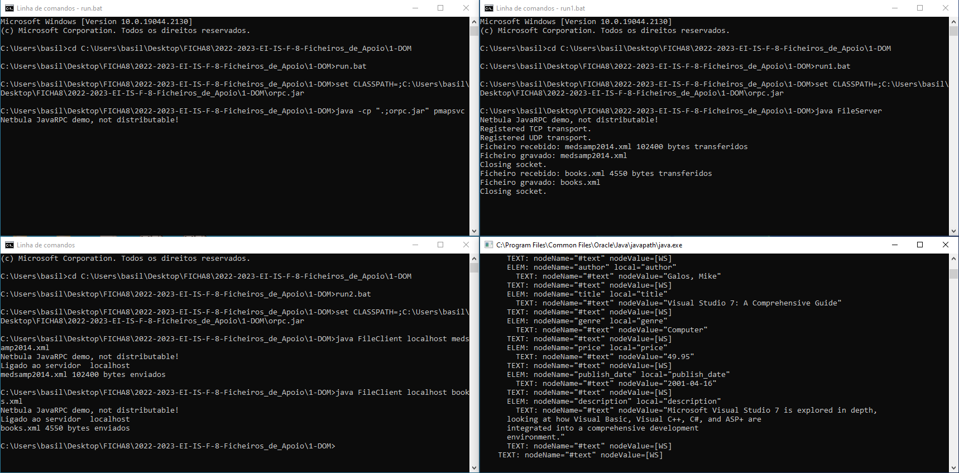
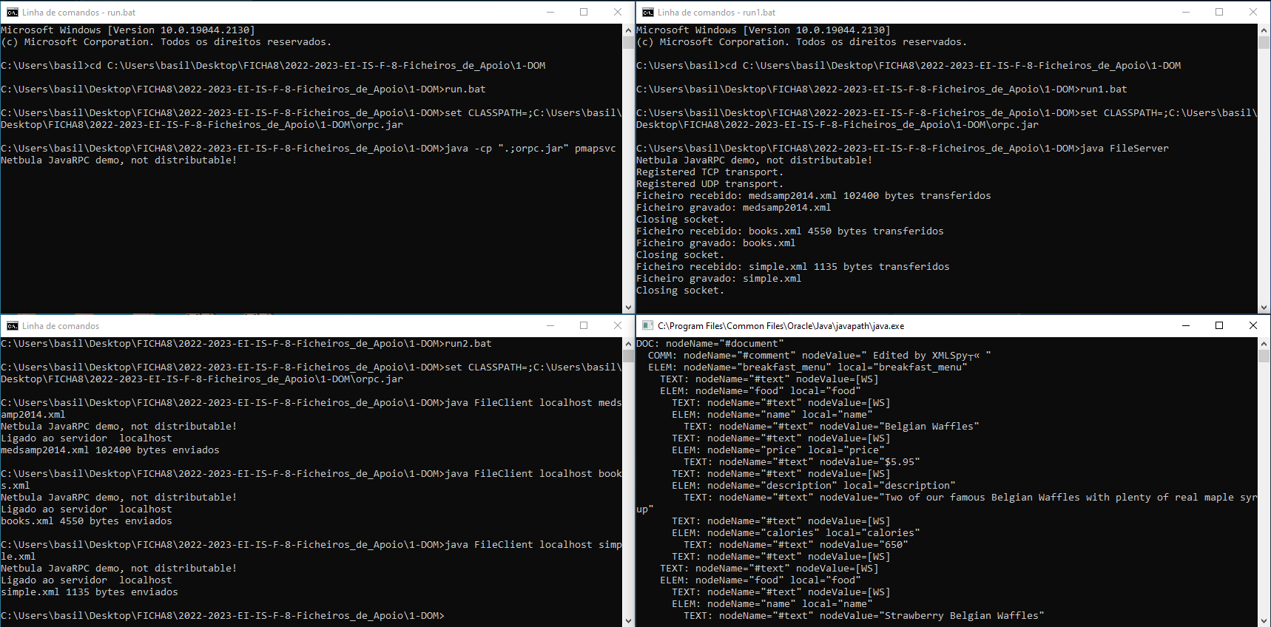
Graduation IN Informatics engineering
■ 2.1 Document Object Model (DOM)
■ Execução dos tutoriais DOM.
@Basilio Barbosa | Unidade Curricular: IS – Ano Letivo 2022/2023
- 6 -

Slide 7
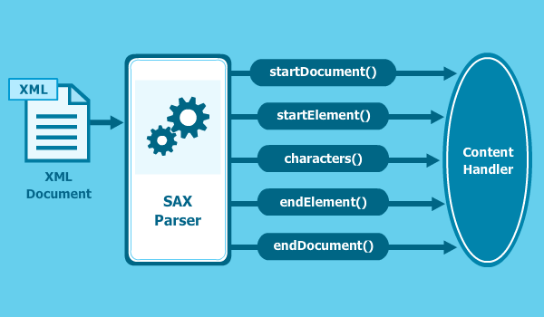
Graduation IN Informatics engineering
■ 2.2 Simple API for XML (SAX)
■ O SAX(Simple API for XML) é um algoritmo baseado em eventos para analisar documentos XML, com uma API desenvolvida pelo XML-DEV, cuja implementação é baseada em JAVA embora atualmente esteja também disponível noutras linguagens de programação. SAX fornece um mecanismo para ler dados de um documento XML que é uma alternativa ao DOM. Os analisadores SAX operam sequencialmente em partes do documento XML, emitindo eventos de análise enquanto fazem uma única passagem por meio do fluxo de entrada.
@Basilio Barbosa | Unidade Curricular: IS – Ano Letivo 2022/2023
- 7 -

Slide 8
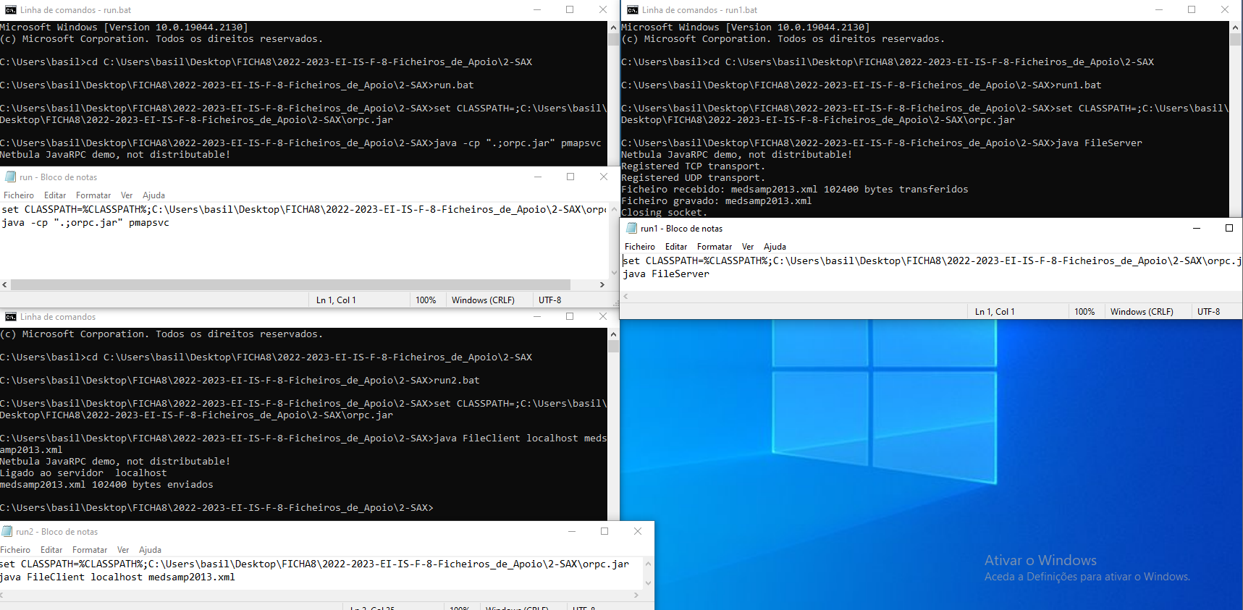
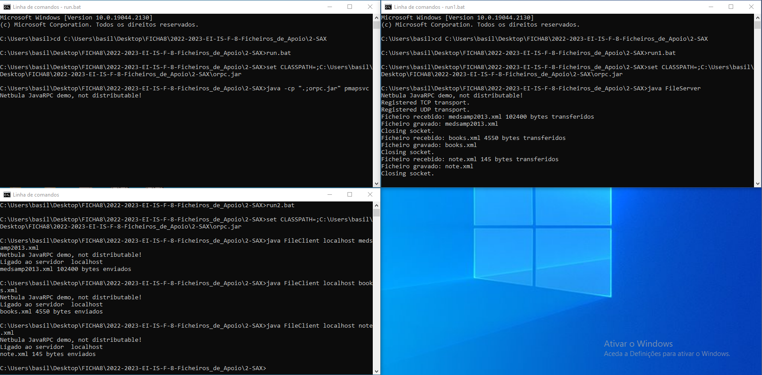
Graduation IN Informatics engineering
■ 2.2 Simple API for XML (SAX)
■ Execução dos tutoriais SAX.
@Basilio Barbosa | Unidade Curricular: IS – Ano Letivo 2022/2023
- 8 -

Slide 9
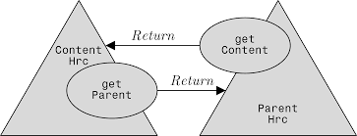

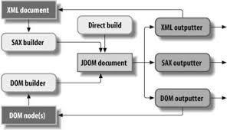
Graduation IN Informatics engineering
■ 2.3 JDOM XML Parser
■ O JDOM é um modelo de objeto de documento baseado em Java para XML para que possa tirar proveito dos seus recursos de linguagem. Este integra-se com o DOM e o SAX, oferecendo suporte a XPath e XSLT. Usa analisadores externos para construir documentos.
@Basilio Barbosa | Unidade Curricular: IS – Ano Letivo 2022/2023
- 9 -

Slide 10
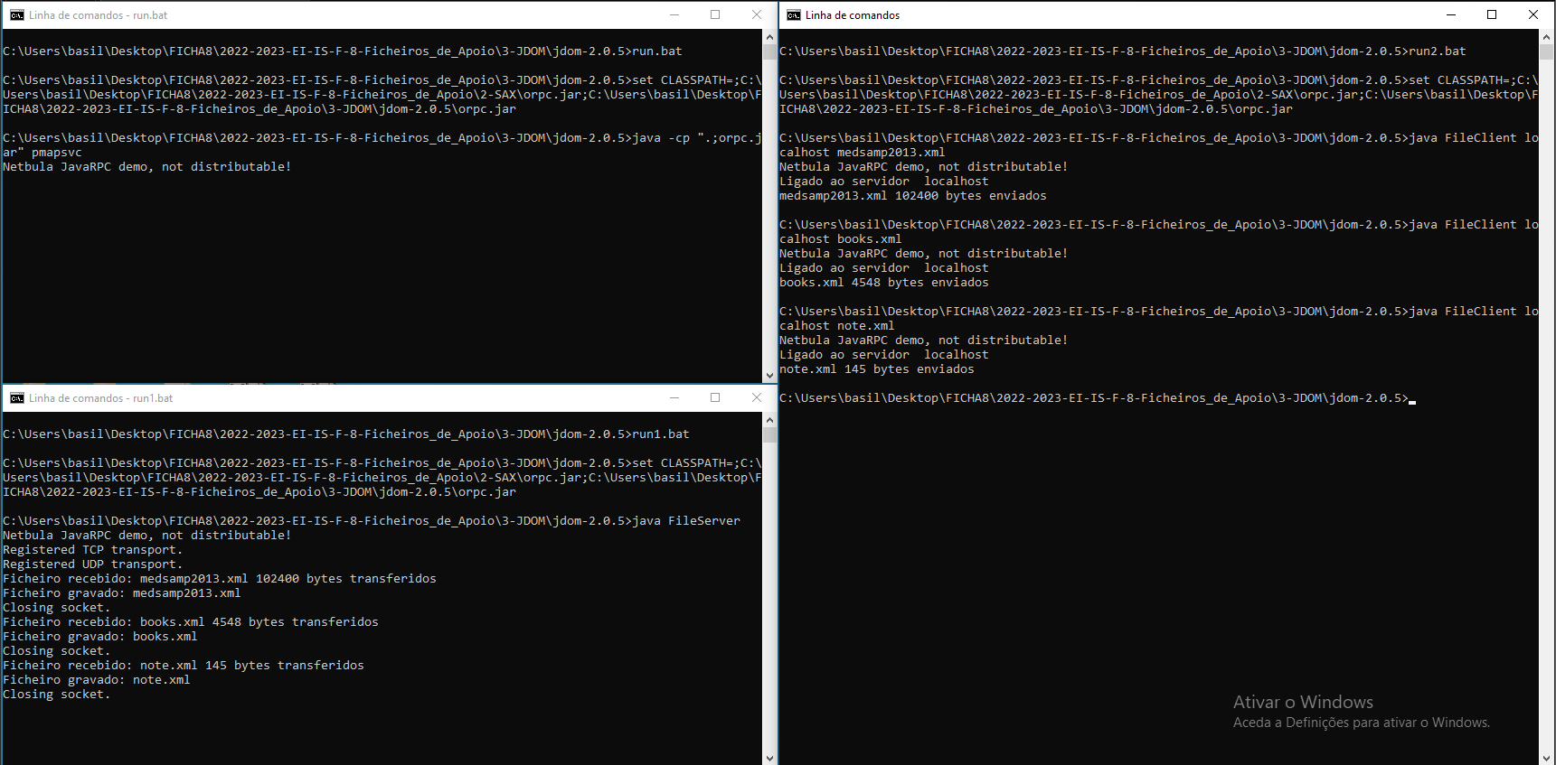
Graduation IN Informatics engineering
■ 2.3 JDOM XML Parser
■ Execução dos tutoriais JDOM.
@Basilio Barbosa | Unidade Curricular: IS – Ano Letivo 2022/2023
- 10 -

Slide 11
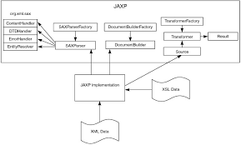
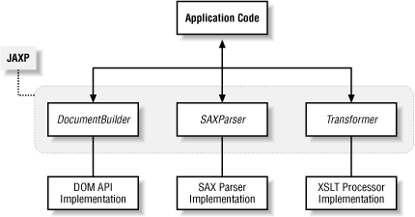
Graduation IN Informatics engineering
■ 2.4 Java API for XML Processing (JAXP)
■ O JAXP fornece a capacidade de validar e analisar documentos XML, tal como os demais já apresentados. Possui três interfaces básicas de análise:
a interface de análise do DOM
a API Simples para interface de análise XML(SAX)
a interface StAX
Além das interfaces de análise, a API fornece uma interface XSLT para fornecer dados e transformações estruturais num documento XML.
@Basilio Barbosa | Unidade Curricular: IS – Ano Letivo 2022/2023
- 11 -

Slide 12
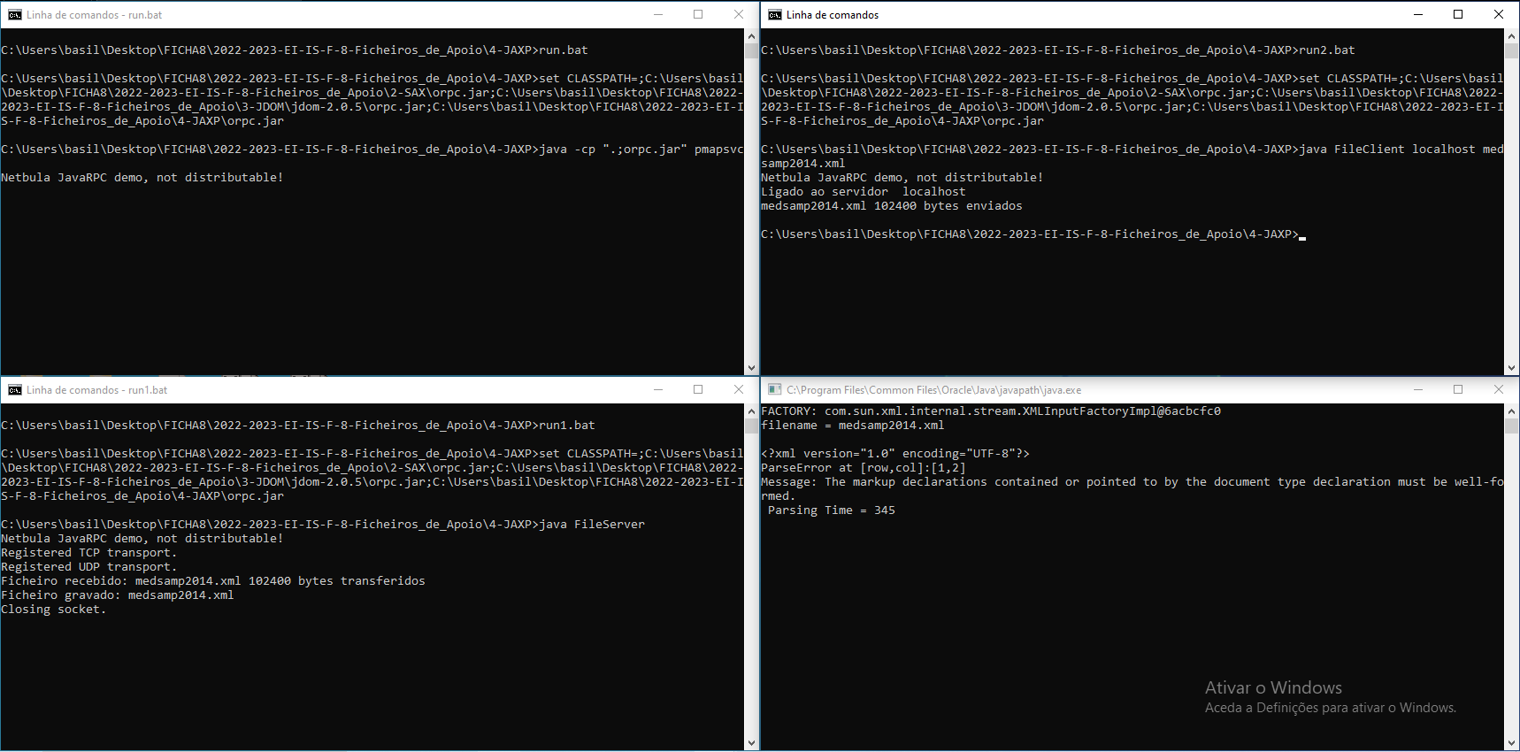
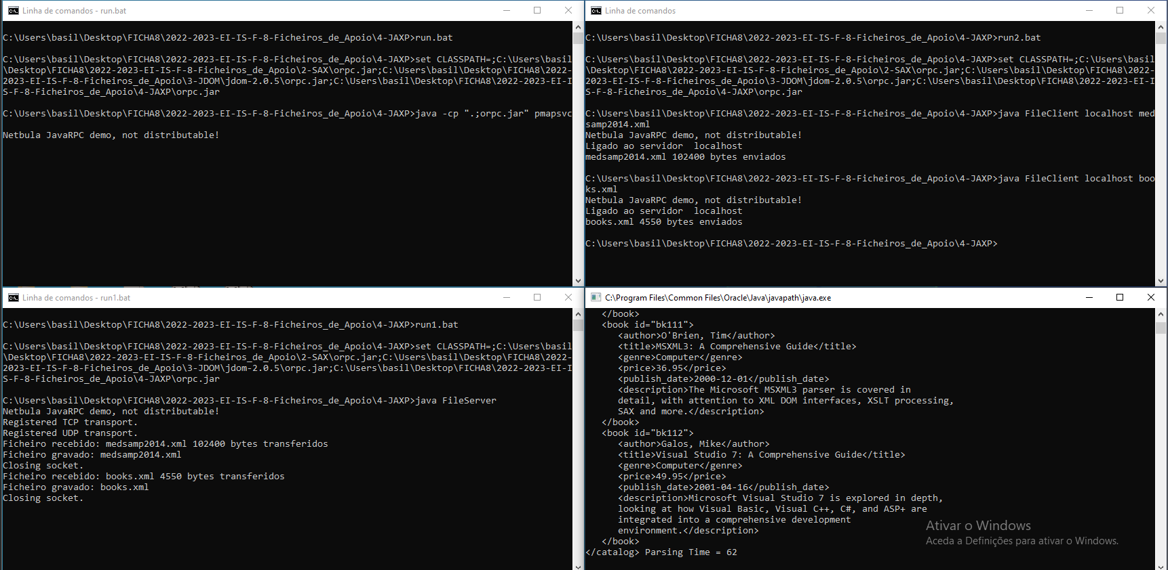
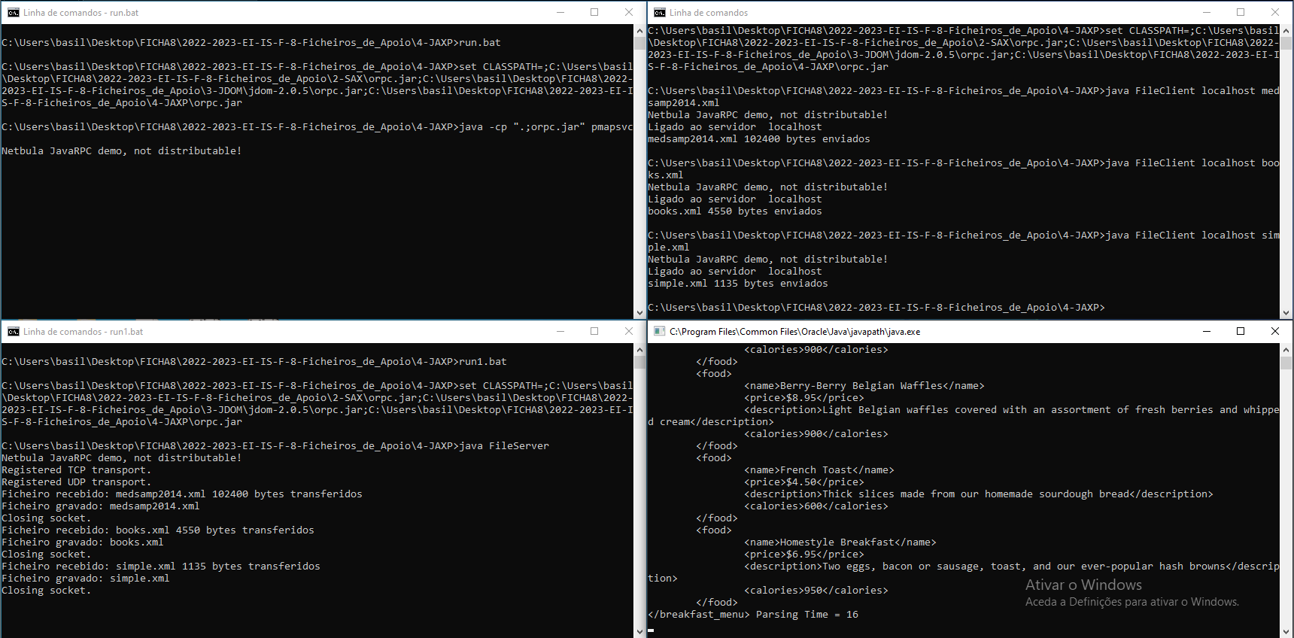
Graduation IN Informatics engineering
■ 2.4 Java API for XML Processing (JAXP)
■ Execução dos tutoriais JAXP. Obtemos um erro no ficheiro medsamp2014.xml que vai ser corrigido nos próximos slides.
Erro
@Basilio Barbosa | Unidade Curricular: IS – Ano Letivo 2022/2023
- 12 -

Slide 13
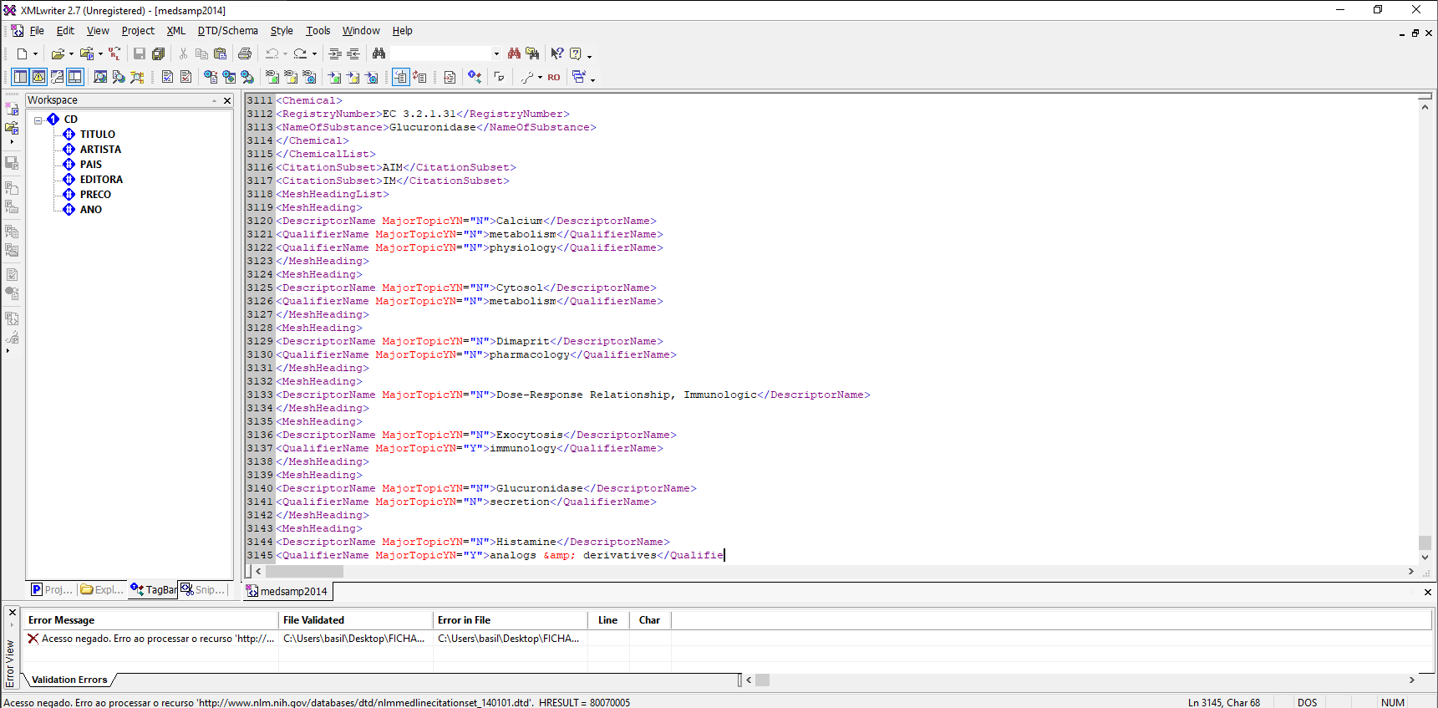
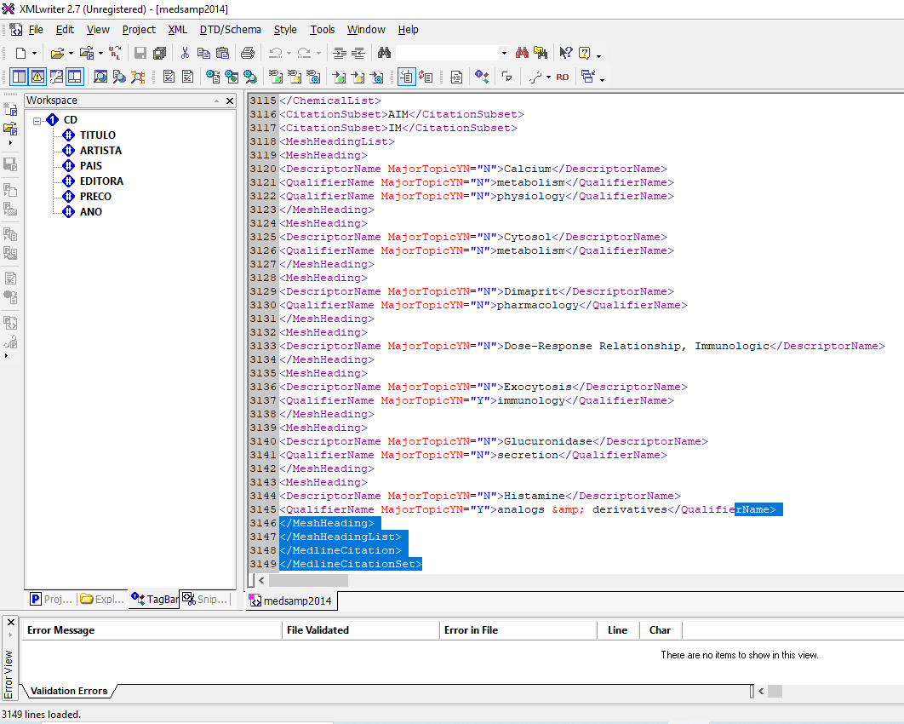
Graduation IN Informatics engineering
■ 2.4 Java API for XML Processing (JAXP)
■ Execução dos tutoriais JAXP.
Faltava fechar algumas tags, foi corrigido na seguinte imagem.
@Basilio Barbosa | Unidade Curricular: IS – Ano Letivo 2022/2023
- 13 -

Slide 14
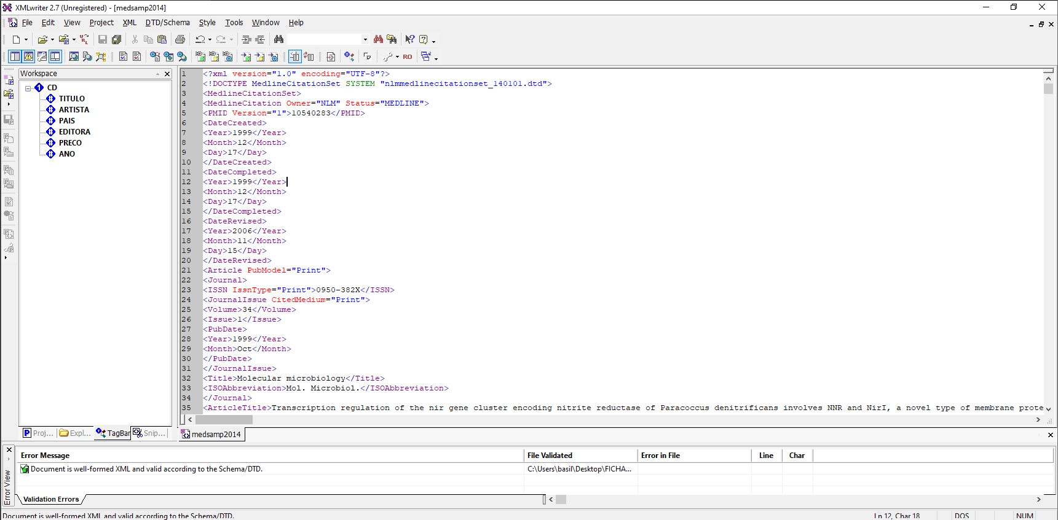
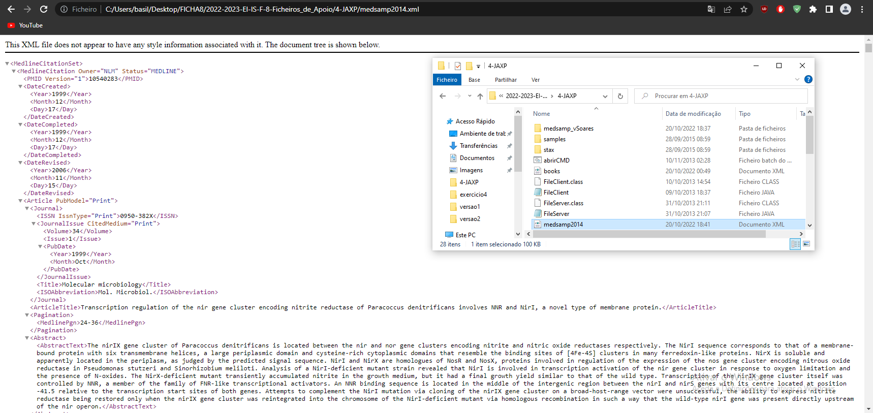
Graduation IN Informatics engineering
■ 2.4 Java API for XML Processing (JAXP)
Seguidamente foi corrigida esta linha, visto que, tinhamos um link que foi útil para fazer o download do ficheiro DTD e alterou-se de forma a que “aponta-se localmente” para o mesmo, este está localizado na mesma pasta. Podemos verificar que este ficheiro existe através do próximo passo no qual validamos o XML.
Validação do ficheiro através do programa XMLWriter
O ficheiro foi corrigido, deste modo, já conseguimos abrir o ficheiro no browser “Google Chrome”.
@Basilio Barbosa | Unidade Curricular: IS – Ano Letivo 2022/2023
- 14 -

Slide 15
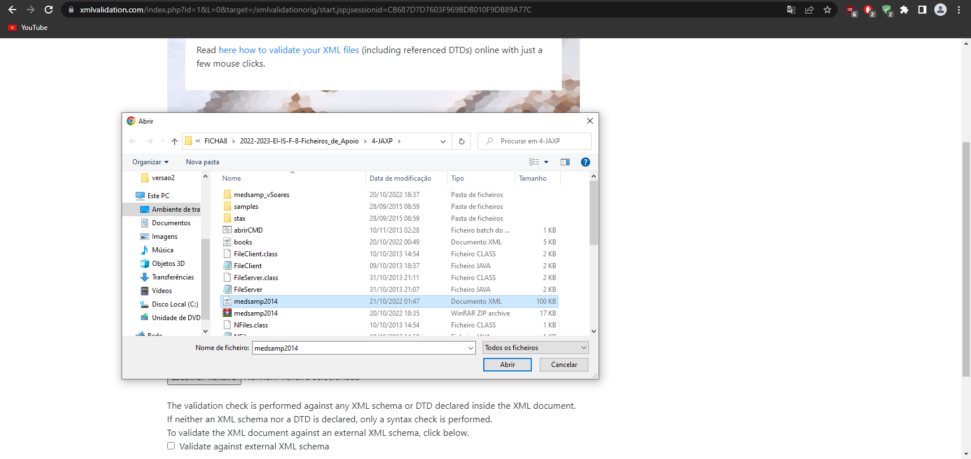
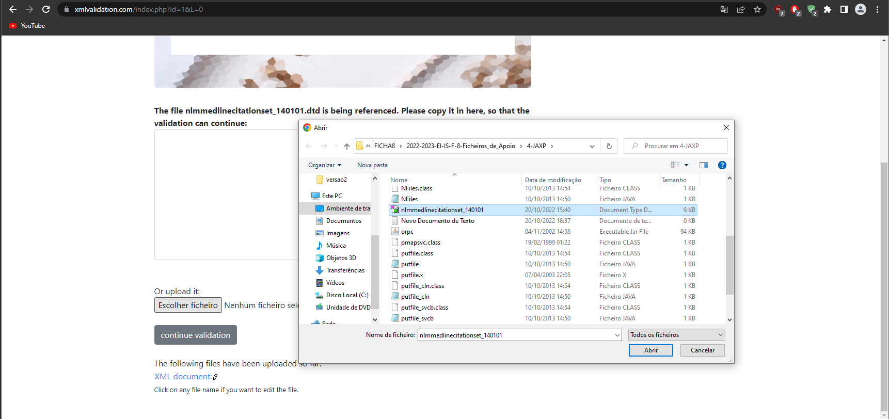
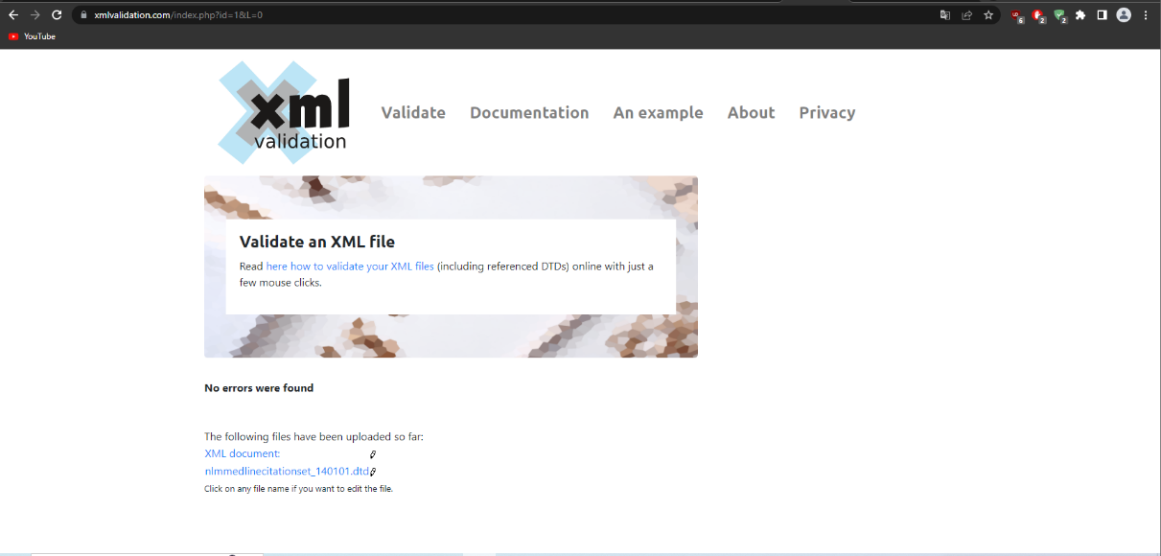
Graduation IN Informatics engineering
■ 2.4 Java API for XML Processing (JAXP)
■ Validação do ficheiro XML
@Basilio Barbosa | Unidade Curricular: IS – Ano Letivo 2022/2023
- 15 -

Slide 16
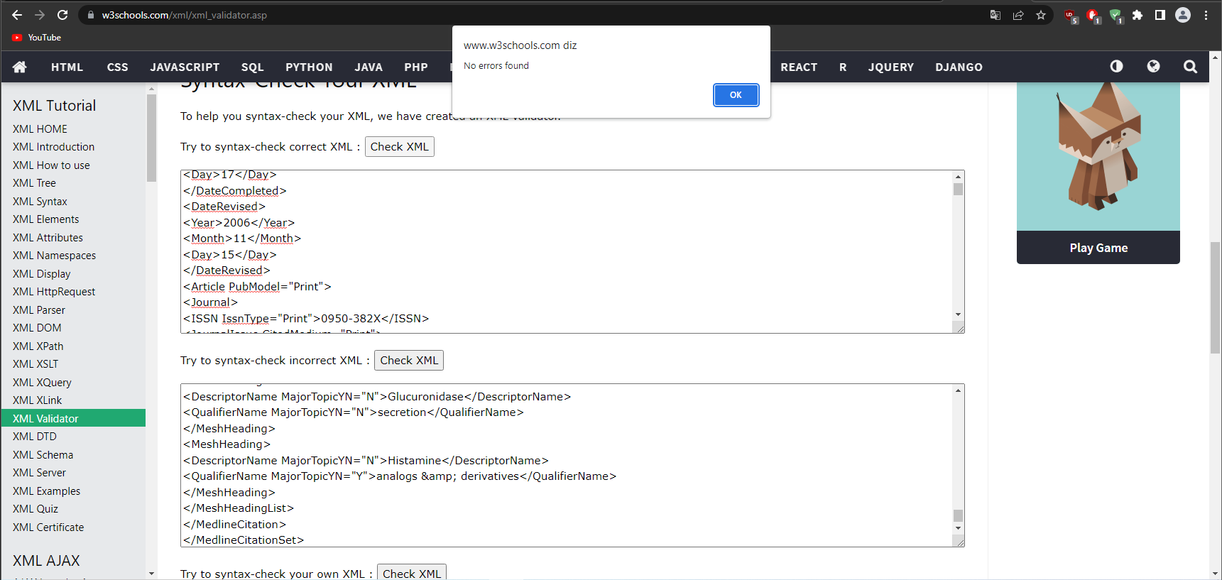
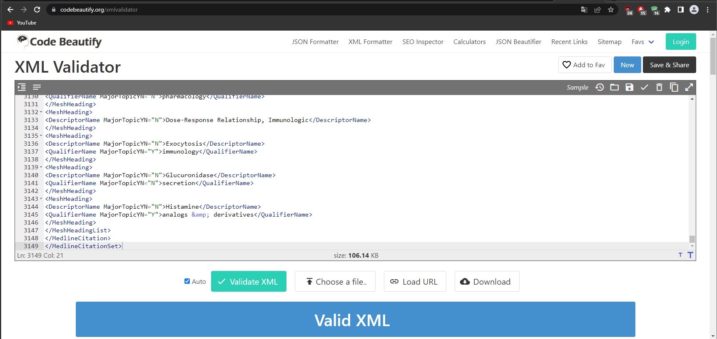
Graduation IN Informatics engineering
■ 2.4 Java API for XML Processing (JAXP)
■ Validação do ficheiro XML noutros websites.
@Basilio Barbosa | Unidade Curricular: IS – Ano Letivo 2022/2023
- 16 -

Slide 17
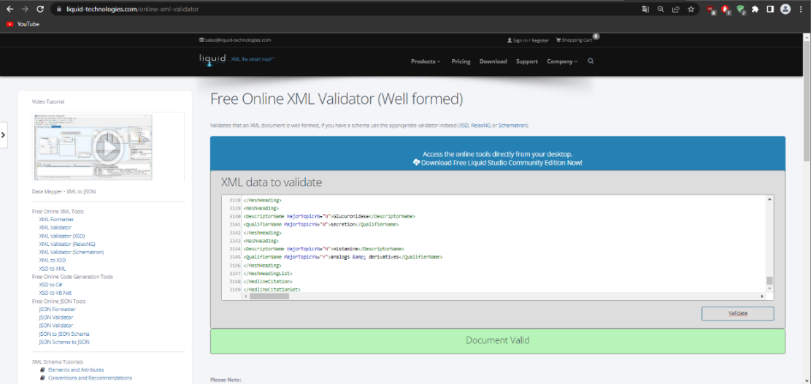
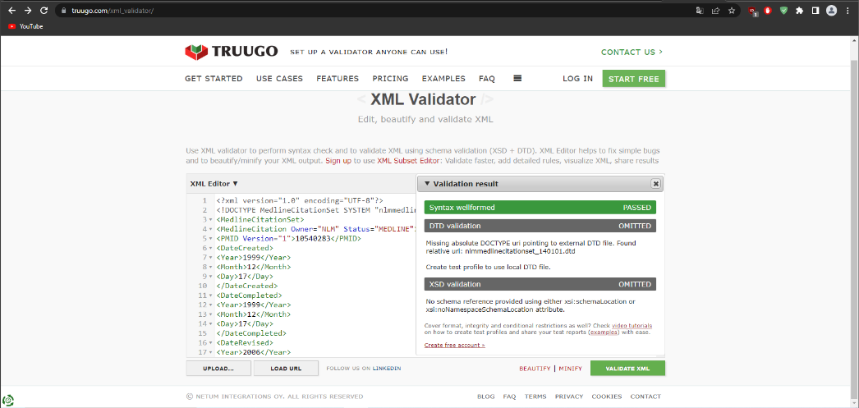
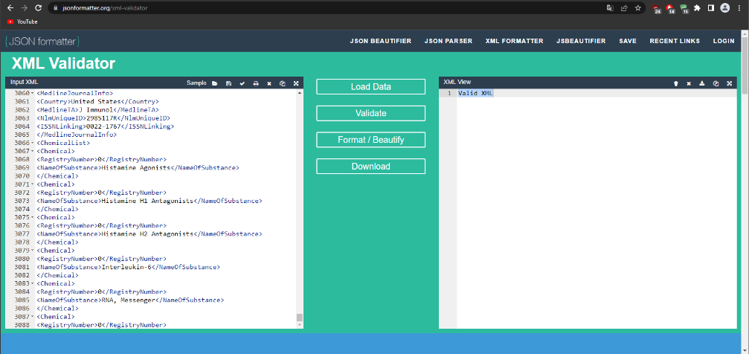
Graduation IN Informatics engineering
■ 2.4 Java API for XML Processing (JAXP)
■ Validação do ficheiro XML noutros websites.
@Basilio Barbosa | Unidade Curricular: IS – Ano Letivo 2022/2023
- 17 -

Slide 18
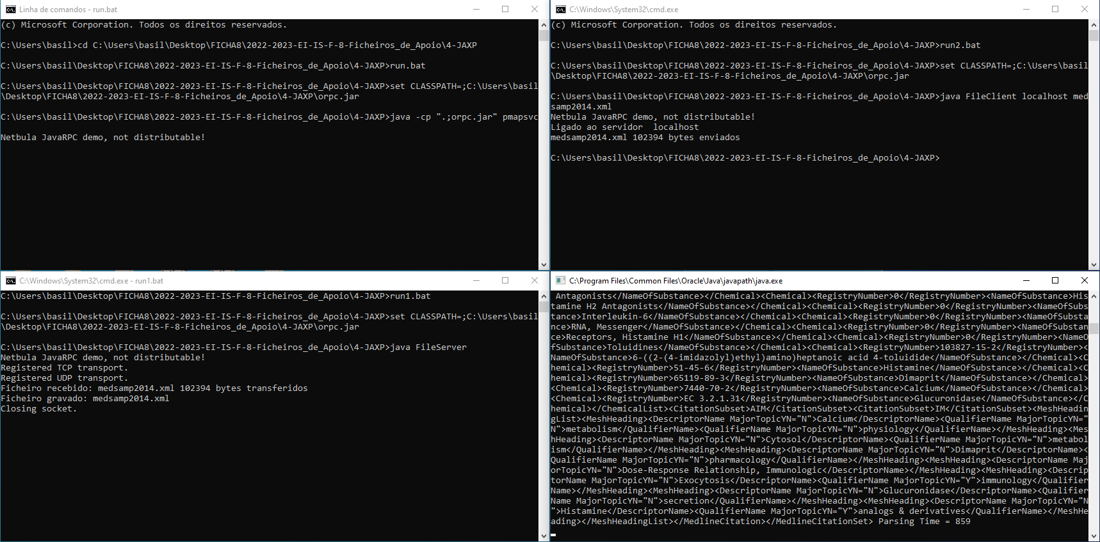
Graduation IN Informatics engineering
■ 2.4 Java API for XML Processing (JAXP)
■ Correção do erro, agora obtém-se o ficheiro XML(medsamp2014.xml) numa janela.
@Basilio Barbosa | Unidade Curricular: IS – Ano Letivo 2022/2023
- 18 -

Slide 19
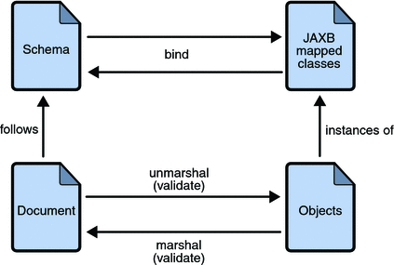
Graduation IN Informatics engineering
■ 2.5 Java Architecture for XML Binding (JAXB)
■ JAXB é uma estrutura de software que permite aos desenvolvedores mapear classes Java para representações XML. Este fornece dois recursos principais:
capacidade de empacotar objetos Java em XML
descompactar XML em objetos Java
Ou seja, permite armazenar e recuperar dados na memória em qualquer formato XML.
@Basilio Barbosa | Unidade Curricular: IS – Ano Letivo 2022/2023
- 19 -

Slide 20
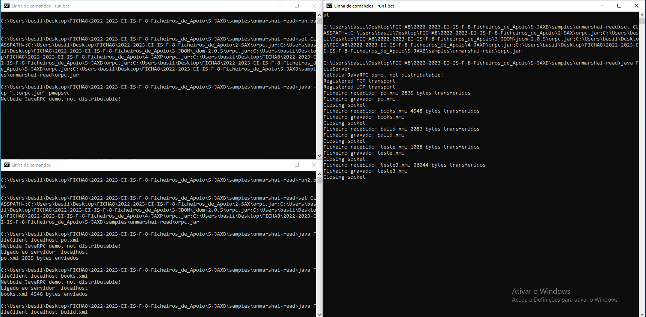
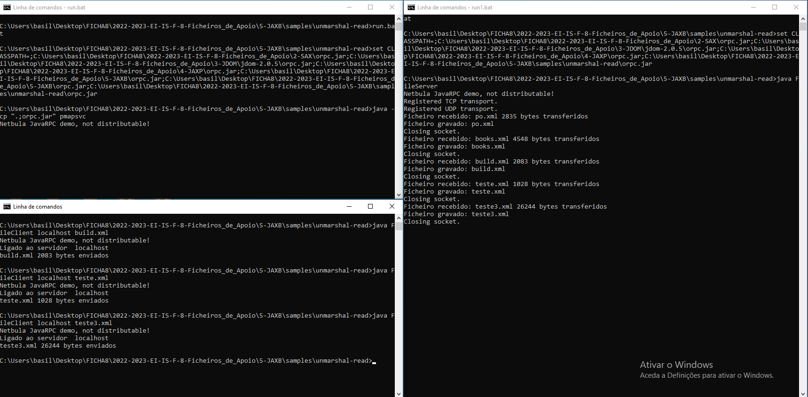
Graduation IN Informatics engineering
■ 2.5 Java Architecture for XML Binding (JAXB)
■ Execução dos tutoriais JAXB.
@Basilio Barbosa | Unidade Curricular: IS – Ano Letivo 2022/2023
- 20 -

Slide 21
■ 7. Conclusão
Graduation IN Informatics engineering
■ Com a realização deste trabalho, foi possível obtermos e assimilar conhecimentos sobre o funcionamento dos ficheiros XML. XML serve para gerar linguagens de marcação, descrevendo diversos tipos de dados. O seu propósito é a facilidade de compartilhamento de informações, sendo assim, cria uma infraestrutura única para diversas linguagens obtendo assim uma padronização.
@Basilio Barbosa | Unidade Curricular: IS – Ano Letivo 2022/2023
- 21 -

Slide 22
■ 8. Bibliografia e Referências Web
Graduation IN Informatics engineering
■ Validator w3.org: https://validator.w3.org/
■ XML Validator: https://www.xmlvalidation.com/
■ W3 schools xml validator: https://www.w3schools.com/xml/xml_validator.asp
■ Tutorial XML Java: https://mkyong.com/tutorials/java-xml-tutorials/
■ DOM Parser: https://mkyong.com/java/how-to-read-xml-file-in-java-dom-parser/
■ TutorialsPoint DOM Parser: https://www.tutorialspoint.com/java_xml/java_dom_parse_document.htm
■ Exemplo DOM Parser: https://howtodoinjava.com/java/xml/read-xml-dom-parser-example/
■ Port Mapper: https://www.techopedia.com/definition/10306/port-mapper
■ XSD validator: https://www.utilities-online.info/xsdvalidation
■ Liquid-technologies XSD Validator: https://www.liquid-technologies.com/online-xsd-validator
@Basilio Barbosa | Unidade Curricular: IS – Ano Letivo 2022/2023
- 22 -
Notes:
Tiago (acabar referencias)

Slide 23
■ 8. Bibliografia e Referências Web
Graduation IN Informatics engineering
■ JAXB: https://www.javapedia.net/JAXB/1842
■ Diferença entre DOM e SAX parsers: https://javarevisited.blogspot.com/2011/12/difference-between-dom-and-sax-parsers.html#axzz6d0G07t3K
■ JDOM: http://www.jdom.org/
■ JAXP: https://www.oracle.com/java/technologies/jaxp-introduction.html
■ Exemplo XML W3schools: https://www.w3schools.com/xml/xml_examples.asp
■ XML Schema W3schools: https://www.w3schools.com/xml/schema_example.asp
■ XML Writer: https://xmlwriter.net/
@Basilio Barbosa | Unidade Curricular: IS – Ano Letivo 2022/2023
- 23 -
Notes:
Tiago (acabar referencias)

Slide 24
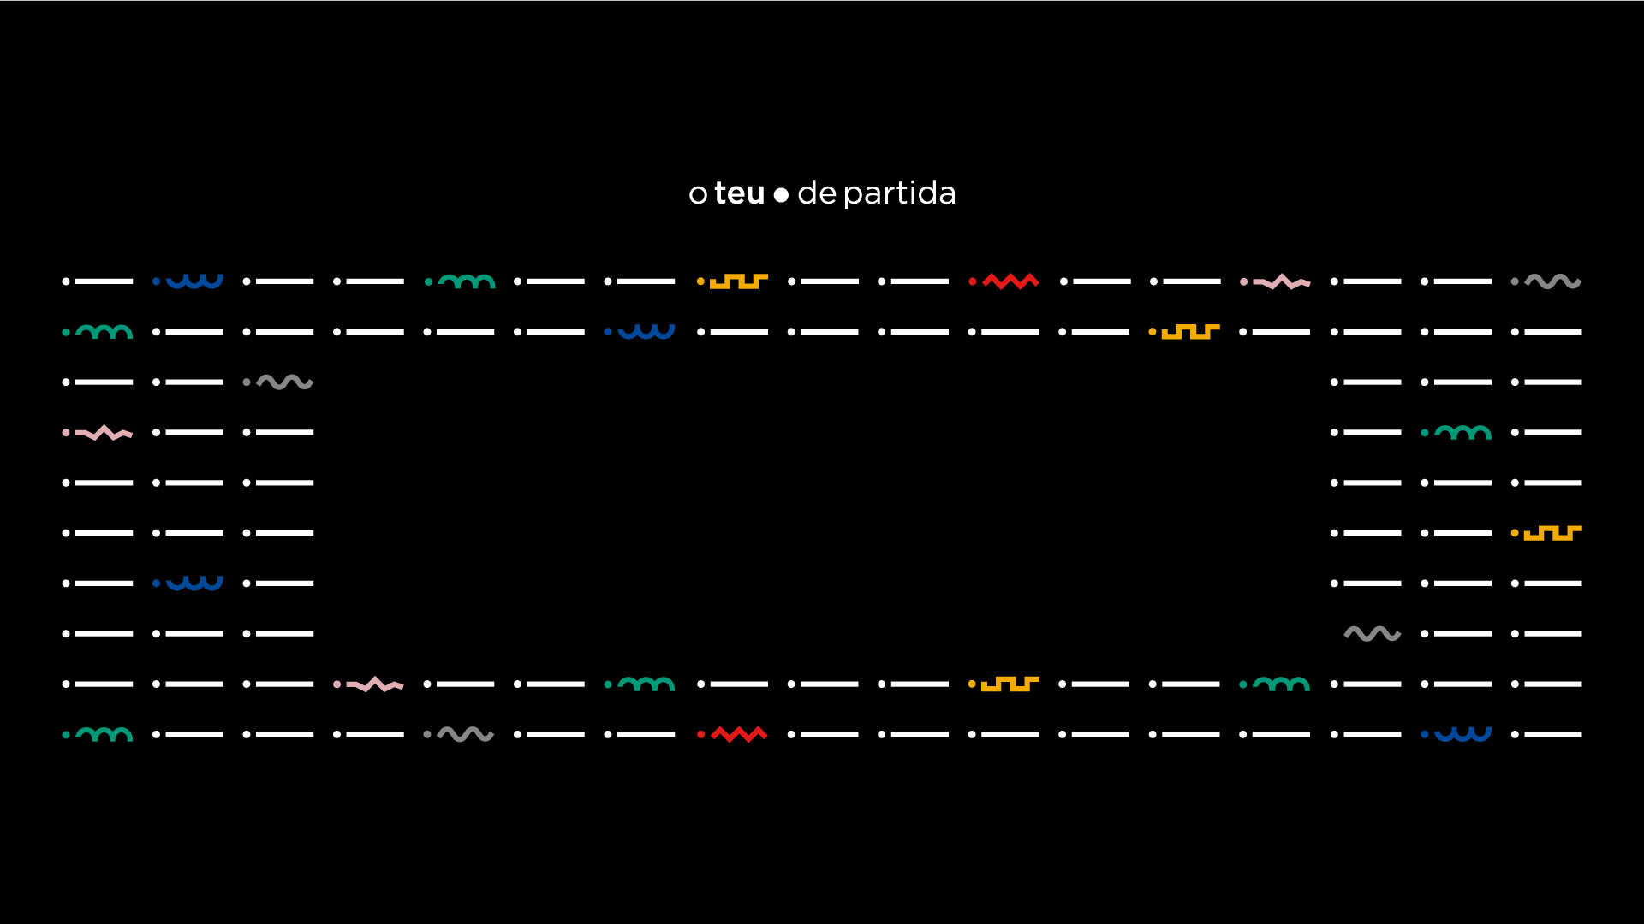
www.ipvc.pt

